Slide 1
Домашнее задание
§ 11-12. Стр. 117– 128

Slide 2
§ 11-12.КОНСТИТУЦИОННОЕ И ИЗБИРАТЕЛЬНОЕ ПРАВО

Slide 3
Право как система норм
Место Конституции в правовой системе
Понятие конституционного права
Избирательная система в Республике Беларусь
Референдумы в Республике Беларусь

Slide 4
1.Право как система норм

Slide 5
Право – это система обязательных норм и правил поведения , установленных государством , соблюдение которых гарантируется специальными органами власти и судопроизводством .

Slide 6
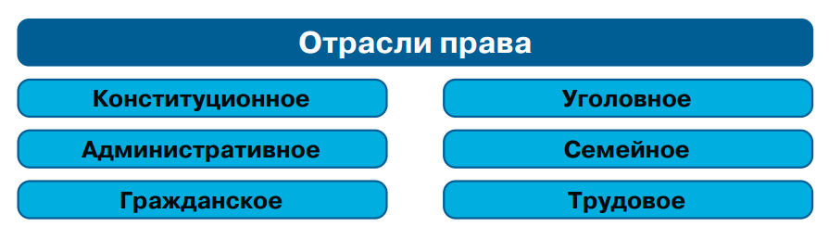
Отрасль права –это большая группа (совокупность) правовых норм, которые регулируют целую сферу близких по своему характеру общественных отношений.

Slide 7
Право
Частное право –совокупность правовых норм, регулирующих отношения между частными лицами, основой которых является частная собственность.
Публичное право –
регулирует отношения между юридическими лицами и правительством, между различными институтами внутри государства, между различными ветвями власти.
Частное право:
гражданское
семейное
торговое
трудовое
Публичное право:
конституционное
административное
уголовное
финансовое

Slide 8
Источники (формы) права – это официальные способы выражения и закрепления правовых норм, придания правилам поведения общеобязательного, юридического значения.

Slide 9
Нормативный правовой акт ‒ официальный документ установленной формы, принятый в пределах компетенции уполномоченного государственного органа (должностного лица), иных социальных структур (муниципальных органов, профсоюзов, акционерных обществ, товариществ и т. д.) или путём референдума с соблюдением установленной законодательством процедуры, содержащий общеобязательные правила поведения, рассчитанные на неопределённый круг лиц и неоднократное применение.
К ним относятся Конституция и законы Республики Беларусь, декреты и указы Президента Республики Беларусь, постановления Совета Министров и др.

Slide 10
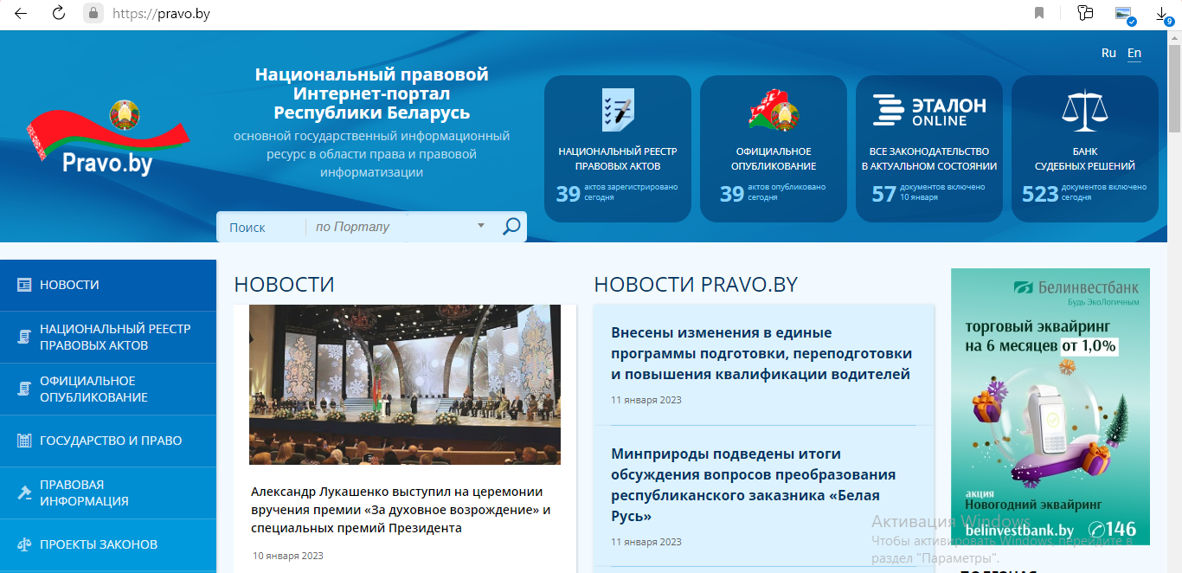
Вступление нормативных правовых актов в силу связано с включением в Национальный реестр правовых актов Республики
Беларусь и официальным опубликованием на Национальном правовом интернет-портале Республики Беларусь.

Slide 11
2.Место Конституции в правовой системе

Slide 12
Конституция ‒ это
Основной Закон государства, имеющий высшую юридическую
силу. Он закрепляет принципы и нормы регулирования важнейших общественных отношений .

Slide 13
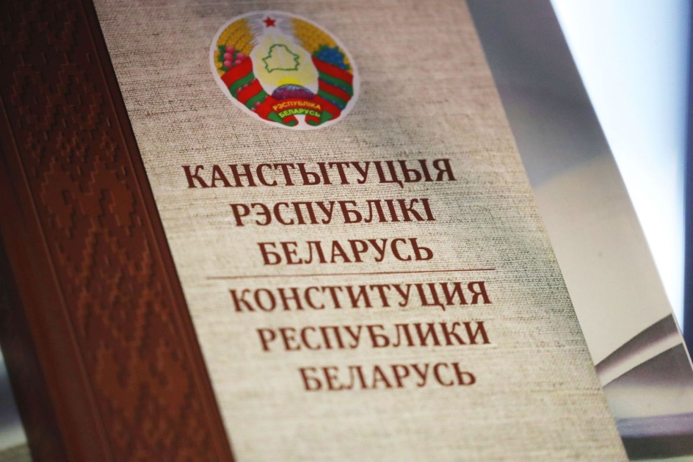
Действующая Конституция была принята 15 марта 1994 г.
Верховным Советом Республики Беларусь.

Slide 14
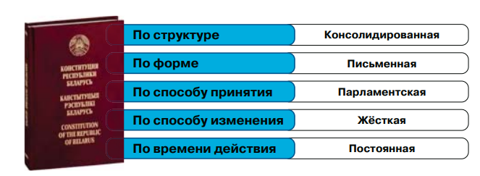
Консолидированные– это конституции, которые состоят из одного документа.
Жесткие конституции – это конституции, для внесения изменений и дополнений в которые предусмотрен особый усложненный порядок

Slide 15
К юридическим свойствам Конституции относятся:
учредительный характер (определяет ключевые моменты организации политической, экономической, социальной и духовной жизни страны: территориальное устройство, форма правления и т.д.)
легитимность (признаваема обществом)
верховенство
стабильность
прямое действие (свойство конституционных норм оказывать (без каких-либо конкретизирующих их актов) непосредственное регулирующее воздействие на всех, кому они адресованы)
реальность (конституция должна отражать достигнутую ступень развития общественных отношений)
программность (сформулированные в ней нормы-принципы, нормы-цели определяют основные направления, цели и задачи дальнейшего развития общества и государства)

Slide 16
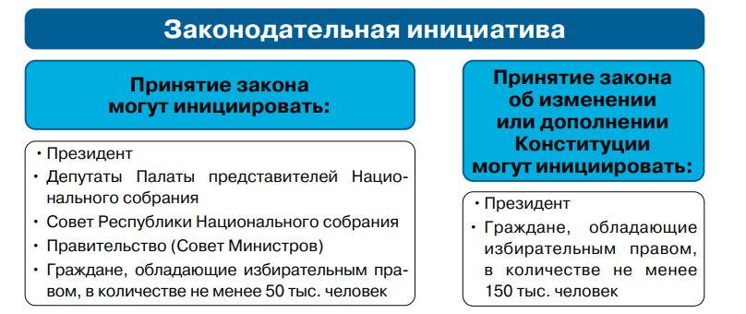

Slide 17
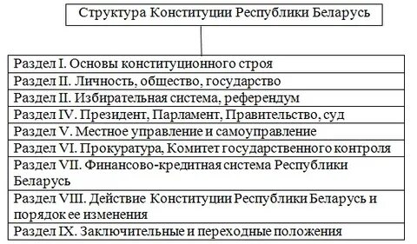

Slide 18
3.Понятие конституционного права

Slide 19
Конституционное право ‒ это отрасль права , которая устанавливает и закрепляет основы государственного устройства , обеспечивает соблюдение прав человека , регулирует порядок формирования органов государственной власти и принципы их деятельности .

Slide 20
4. Избирательная система в Республике Беларусь

Slide 21
Избирательная система‒это совокупность правовых норм, регулирующих порядок предоставления избирательных прав, проведения выборов в органы государства и местного самоуправления, определения результатов голосования.

Slide 22
Виды избирательных систем
МАЖОРИТАРНАЯ |  | ПРОПОРЦИОНАЛЬНАЯ | СМЕШАННАЯ
Абсолютного большинства | Относительного большинства | Пропорциональная система - это порядок определения результатов выборов, при котором мандаты между партиями, выставившими своих кандидатов в представительный орган, распределяются в соответствии с полученным ими количеством голосов. При пропорциональной избирательной системе, создаются большие избирательные округа, в которых каждая партия выдвигает свой список кандидатов, а избиратель подает голос за список соответствующей партии. | Смешанная избирательная система - избирательная система, основанная на сочетании двух систем представительства. Один голос избиратель отдает за конкретного кандидата, баллотирующегося в данном избирательном округе, другой – за политическую партию.
Кандидат должен набрать абсолютное большинство голосов (50%+1голос) | Избираемый кандидат должен набрать больше голосов чем любой другой кандидат
В Республике Беларусь применяется мажоритарная система относительного и абсолютного большинства.

Slide 23
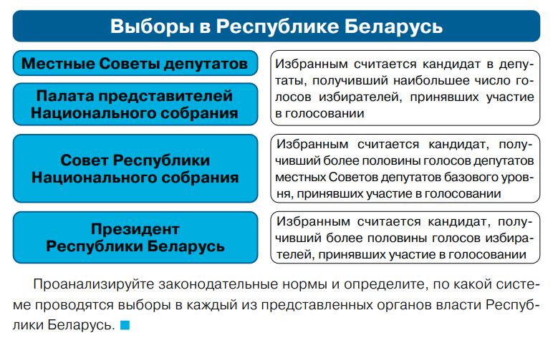

Slide 24
Активное избирательное право ‒ это право гражданина избирать, лично участвовать в выборах.

Slide 25
Избирательный процесс ‒ это процесс проведения выборов,
состоящий из самостоятельных стадий.
Стадии:
назначение даты выборов
образование избирательных комиссий
образование избирательных округов и участков для голосования
составление списка избирателей
выдвижение и регистрация кандидатов
предвыборная агитация
Голосование
подсчёт и объявление результатов выборов

Slide 26
5. Референдумы в Республике Беларусь

Slide 27
ВИДЫ РЕФЕРЕНДУМОВ
1) В зависимости от территории проведения | республиканские (рассматриваются вопросы республиканского значения)
 | местные (рассматриваются вопросы, имеющие значение для соответствующей части территории государства)
2) По обязательности решения | императивные (решение носит обязательный характер)
 | консультативные референдумы (опрос граждан. Решение, принятое в итоге проведения данного референдума, не является обязательным)
3) В зависимости от необходимости проведения | обязательные (когда решение может быть принято только референдумом)
 | факультативные (когда референдум является лишь одним из возможных способов принятия решения)
4) По предмету | конституционные (по вопросам изменения и дополнения Конституции)
 | обычные (по всем иным вопросам)

